Slide 1


Handling Oxygenation Targets the Intensive Care Unit
Information til plejepersonale
Olav Lilleholt Schjørring, Afdelingslæge
Anæstesi og intensivafdelingen
Aalborg Universitetshospital
hot-icu@cric.nu
www.cric.nu/hot-icu

Slide 2

Baggrund
  Ilt bruges meget liberalt til patienter indlagt på intensiv afdeling (regnes ikke for at være det lægemiddel det er)
  Der findes ingen guidelines for iltbehandling af intensivpatienter
  Ingen store kontrollerede undersøgelser underbygger brugen af relevante specifikke iltningsniveauer hos patienter indlagt på intensiv afdeling (Ej heller for patienter med KOL eller ARDS)

Slide 3
Baggrund
  Hyperoxi er forbundet med øget dødelighed i store observationelle studier

Slide 4
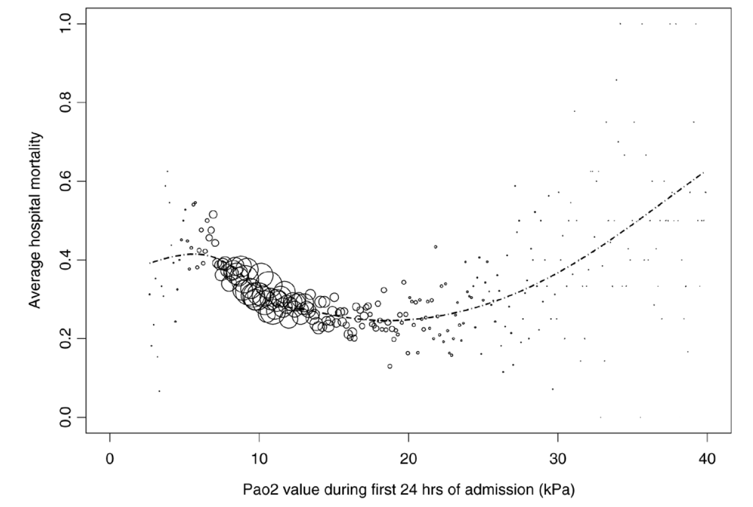
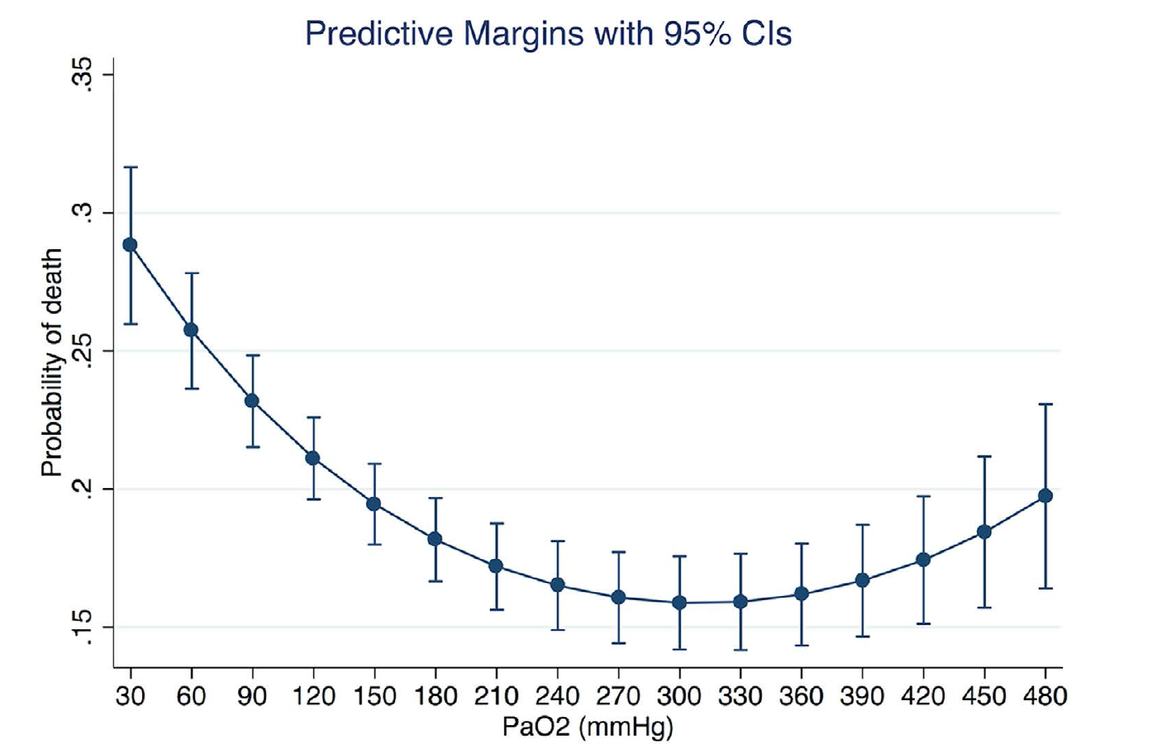
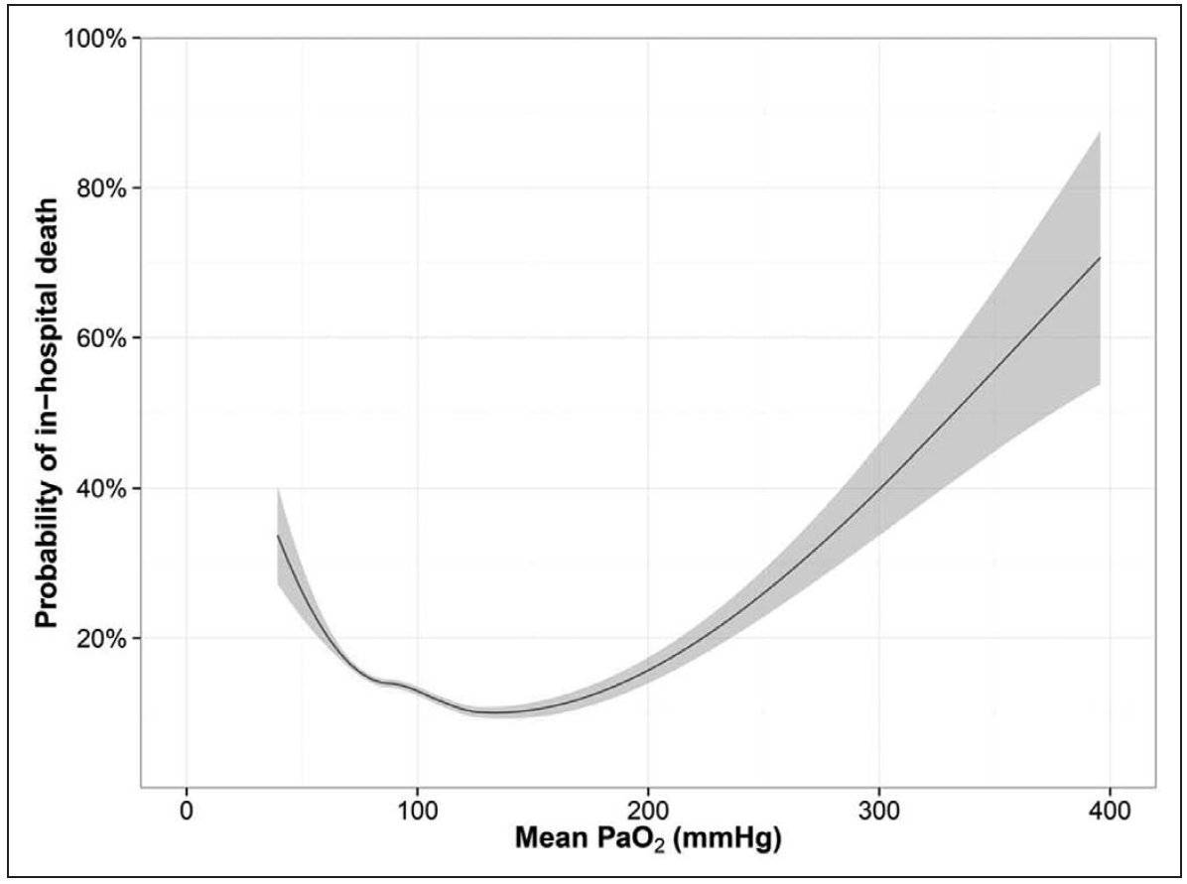
Baggrund
de Jonge et al.; Crit Care. 2008;12(6):R156
Zhang, Z et Ji, X; Sci Rep. 2016 Oct 13;6:35133
Helmerhorst et al; Crit Care Med. 2016 Oct 19. [Epub ahead of print]

Slide 5
Baggrund
  Hyperoxi er forbundet med øget dødelighed i store observationelle studier
  Mistanke om potentiel skade som følge af:
    Øget dannelse af frie iltradikaler
    Hyperoxisk karkonstriktion med paradox vævshypoxi
    Absorbtionsatelektaser

Slide 6
Baggrund
  Udsnit af intensivpatienter, Region Nordjylland
261.355 PaO₂ værdier fra 7001 patienter
Gennemsnits PaO₂: 12,4 kPa (95 % reference interval 7,3-23,4 kPa)
Gennemsnits FiO₂ (mekanisk ventilerede): 0,47 (0,30-0,95)
  PaO₂ på 8 kPa vurderes som sikkert (over hypoxigrænsen)
  Ingen dokumenteret positiv effekt af iltningsniveauer over 8 kPa

Slide 7

Formål
At undersøge fordele og ulemper ved to separate niveauer af PaO₂ hos kritisk syge voksne patienter indlagt akut på intensiv afdeling
Fordele
Ulemper
Dødelighed

Slide 8








Metode
Design: Et randomiseret multicenter klinisk parallel-gruppeforsøg uden blinding
Population: Voksne intensivpatienter (n=2928) med hypoxisk respiratorisk svigt
Setting: ca. 50 intensive afdelinger i Europa

Slide 9
Metode
Intervention: Target PaO₂ = 8,0 kPa fra intensiv indlæggelse til udskrivelse eller død, maksimalt 90 dage
Kontrol: Target PaO₂ = 12,0 kPa
Outcome: 90-dages mortalitet

Slide 10

Screening og randomisering

Slide 11
Screening
  Alle voksne, akut-indlagte patienter der inden for 12 timer fra intensivindlæggelsen modtager
    FiO₂ ≥ 0.50 i et lukket system
    ELLER
    ≥ 10 liter ren ilt på et åbent system
  skal screenes af afdelingens læger
  Hjælp lægen med at udpege patienterne hurtigst muligt efter at ilttilskuddet svarer til inklusionsgrænserne

Slide 12
Screening
  HUSK ALTID SAMTYKKE FRA DEN PRIMÆRE FORSØGSVÆRGE FØR RANDOMISERING
  Samtykket kan initialt være mundtligt
  Notér fuldt navn på lægen i journalen
  Indhent hurtigst muligt samtykke fra pårørende og anden forsøgsværge

Slide 13
Inklusionskriterier
Akut indlagt på intensiv afdeling, og
Mindst 18 år gammel, og
Én af følgende:
    Lukket system med FiO₂ ≥ 0.50 (Invasiv respiratorbehandling, Non-invasiv ventilation eller CPAP)
    Åbent system med flow ≥ 10 liter ren ilt pr. minut (obs. konverteringstabel ved automatiske mixere)
    og
Forventet ilttilskud på intensiv afdeling i ≥ 24 timer. Ved tvivl svar ’JA’, og
A-kanyle anlagt

Slide 14
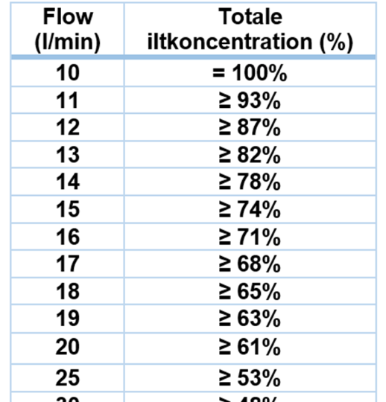
Inklusionskriterier
  Åbne systemer med automatiske ilt-mixere:
  eg. visse fugtere og high-flow systemer

Slide 15
Eksklusionskriterier
  > 12 timer siden indlæggelse på intensiv afdeling
  Hjemmerespiratorbehandling
  Hjemmeilt
  Tidligere behandlet med bleomycin
  Organtransplantation under nuværende hospitalsindlæggelse
  Ophørt aktiv terapi eller nært forestående hjernedød
  Fertile kvinder med positiv graviditetstest (urin eller plasma hCG)
  - hCG-test obligat for kvinder < 50 år
  Forgiftet med kulilte, cyanid eller paraquat

Slide 16
Eksklusionskriterier
  Methæmoglobinæmi
  Forventet brug af hyperbar iltbehandling
  Seglcelle-sygdom
  Manglende samtykke
  Tidligere inkluderet i HOT-ICU studiet

Slide 17
Randomisering
Kan patienten indgå randomiseres denne elektronisk til et oxygeneringsmål (PaO₂) på :
8 kPa eller 12 kPa
Randomiseringen foretages af afdelingens læger

Slide 18
Oxygeneringsmål
  Lægen ordinerer oxygeneringsmålet som vanligt på det intensive skema
  FiO₂ justeres for at opnå det allokerede target
  Ingen grænser for FiO₂ (der titreres mellem 0,21 og 1,00 i begge grupper)
  Når target er opnået, kan den aflæste SpO₂ her bruges til fortsat titrering (såfremt patientens tilstand er stabil)
  Arterielle blodgas-analyser tages ved behov (som vanligt)

Slide 19
Oxygeneringsmål
  Der tilstræbes mindst muligt ilttilskud i forbindelse med procedurer
  - Trachealsugning: Maximal præoxygenering med 100% ilt i 1 minut
  - Intubation: Maximal præoxygenering med 100% ilt i 3 minutter
  Oxygeneringsmålet tilstræbes opretholdt i forbindelse med operationer, invasive procedurer, transport, scanninger og lignende

Slide 20
Withdrawal
Patienten kan trækkes ud af forsøget ved:
  Alvorlige uventede bivirkninger (SUSAR)
  Manglende eller tilbagetrukket samtykke

Slide 21

Forsøgsdokumenter

Slide 22
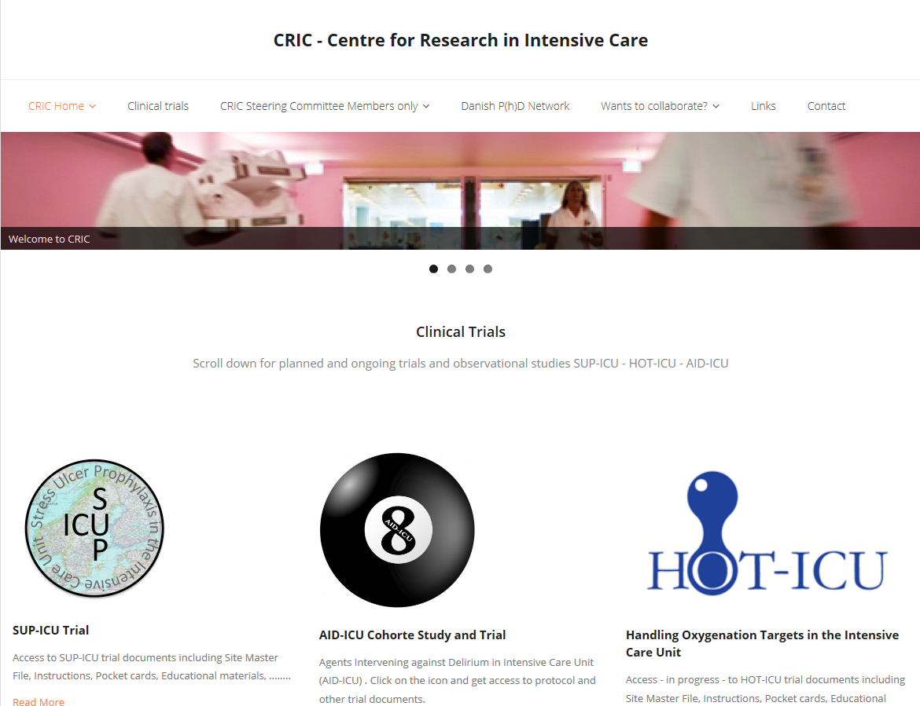
Gå til www.cric.nu/hot-icu

Slide 23
Kontakt
Du kan ALTID ringe til HOT-ICU
hotline på 2118 2543 ved behov for hjælp,
eller skrive til hot-icu@cric.nu

Slide 24

Tak
hot-icu@cric.nu
www.cric.nu/hot-icu

